Slide 1
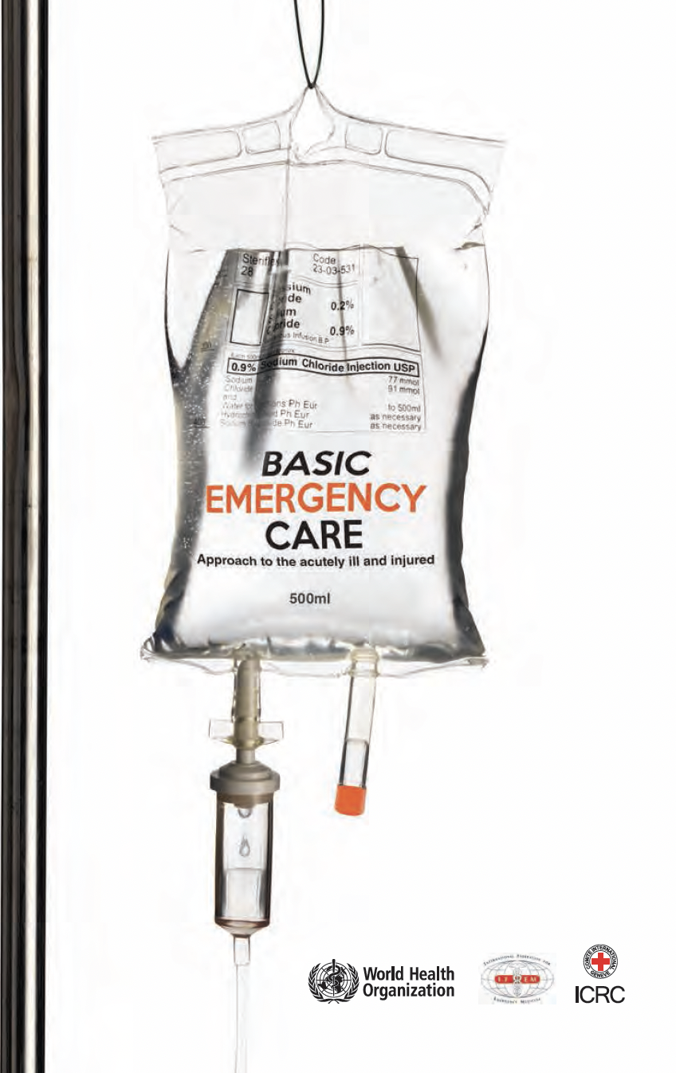

Базовый курс ВОЗ / МККК по оказанию экстренной помощи
Подход к травмированному пациенту в остром состоянии
Расширенный модуль: травмы, связанные с конфликтом
Взрывные травмы
Notes:
Добро пожаловать на курс по базовой экстренной помощи – в мобильную учебную лабораторию.

Slide 2
Цели
По окончании этого модуля вы сможете:
Описать подход к первичному обследованию при травмах, связанных с конфликтом
Определять признаки и симптомы острых, угрожающих жизни состояний
Определять критические действия по алгоритму CABCDE при взрывных травмах
Notes:
К концу этой презентации вы сможете: описать подход к первичному обследованию при травмах, связанных с конфликтом, определять признаки и симптомы острых состояний, угрожающих жизни, и определять критические действия по алгоритму CABCDE при взрывных травмах.

Slide 3
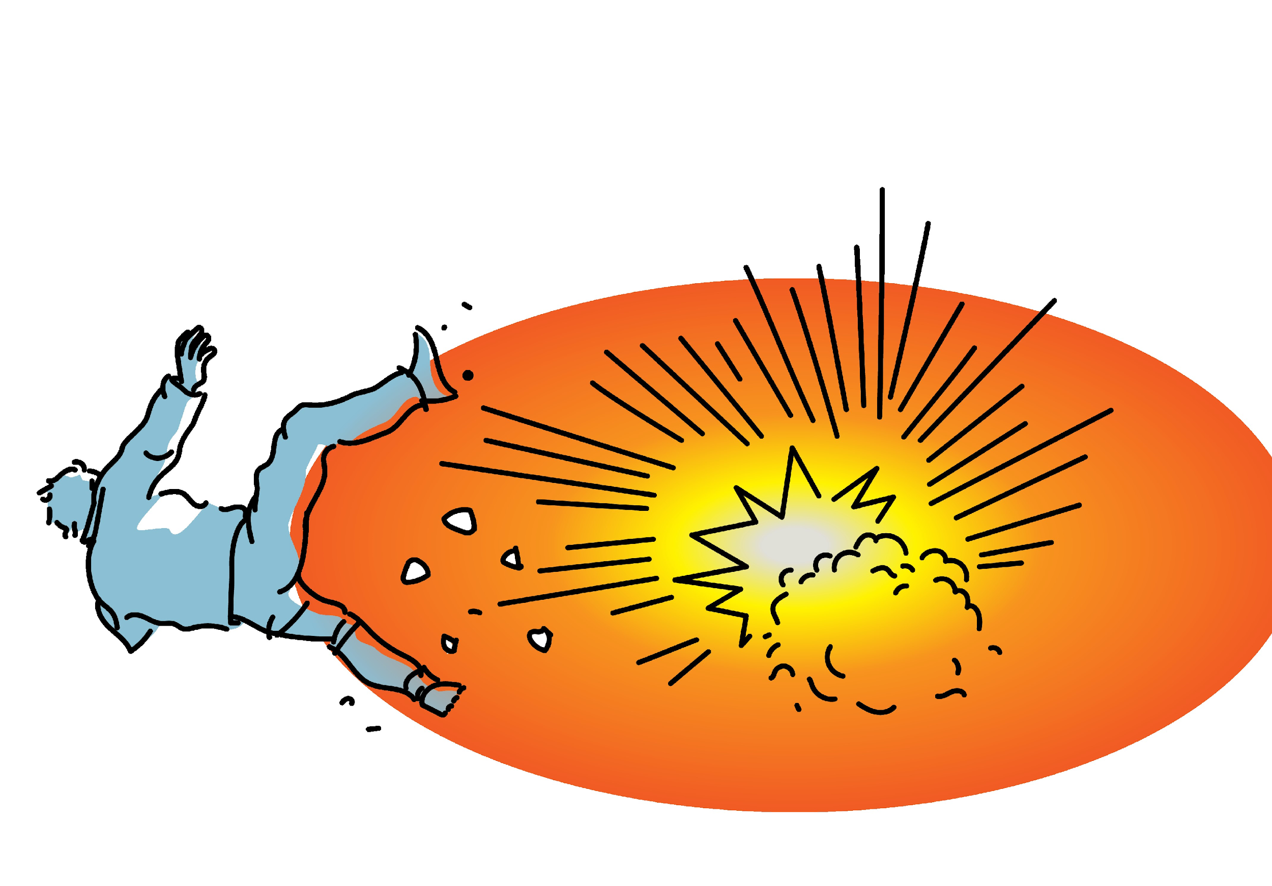
Взрывная травма
Под взрывом понимается разрушительная волна сильно сжатого воздуха, распространяющаяся в результате детонации.
Взрывные травмы могут поражать все системы организма, особенно полые органы.
Среди распространенных взрывных травм – повреждение легких, кишечника и ушей.
Взрывы также могут сопровождаться попаданием инородных тел в кожу и глаза, ожогами или химическими повреждениями, воздействием токсинов или радиации. Обратитесь к местным протоколам по вопросам воздействия химических веществ, токсинов или радиации.
Для выявления и лечения острых, угрожающих жизни травм необходим систематический подход CABCDE ко всем пациентам с взрывной травмой.
©WHO/Laerdal Medical
Notes:
Под взрывом понимается разрушительная волна сильно сжатого воздуха, распространяющаяся в результате взрыва. Взрывные травмы (в результате взрывов) могут поражать все системы организма, особенно полые органы. Среди распространенных взрывных травм – повреждение легких, кишечника и ушей. Взрывы также могут сопровождаться попаданием инородных тел в кожу и глаза, ожогами или химическими повреждениями, воздействием токсинов или радиации.
Для выявления и лечения острых, угрожающих жизни травм необходим систематический подход CABCDE ко всем пациентам с взрывной травмой.

Slide 4




Угрожающие жизни состояния
Эти угрожающие жизни состояния могут быть вызваны взрывной травмой!
Катастрофичес-кое кровотечение | Обструкция: инородное тело Обструкция: травма Обструкция: гематома на шее | Напряженный пневмоторакс Обширный гемоторакс Взрывная травма лёгких Флотация грудной клетки Ушиб лёгких Артериальная воздушная эмболия | Остановка сердца Шок Обширное кровотечение Тампонада сердца | Повышенное внутричереп-ное давление (ЧМТ) Судороги / конвульсии (ЧМТ) Травма шейного отдела позвоночни-ка
Notes:
Эти угрожающие жизни состояния могут быть вызваны взрывной травмой. Рассмотрим каждый элемент CABCD. На этапе С может быть катастрофическое кровотечение. На этапе А может быть обструкция дыхательных путей инородным телом, травматическое повреждение или гематома на шее. На этапе В может быть напряженный пневмоторакс, обширный гемоторакс, взрывная травма легкого, флотация грудной клетки, ушиб легких или артериальная воздушная эмболия. На этапе С может быть остановка сердца, шок, обширное кровотечение или тампонада сердца. На этапе D может быть повышенное ВЧД или судороги / конвульсии. Взрывная травма может привести к повреждению шейного отдела позвоночника. Помните, что угрожающих жизни состояний может быть более одного. Это лишь некоторые примеры, и вы можете повторно изучить оценку и ведение этих состояний в основных модулях курса по базовой экстренной помощи.

Slide 5
Первичное обследование при травме
ПОМНИТЕ …………
Люди, которые на первый взгляд не выглядят пострадавшими, могут иметь скрытые травмы, угрожающие жизни, например внутреннее кровотечение.
Очень важно часто проводить повторную оценку состояния пациентов с травмами с помощью первичного обследования (повторять часто).
Показатели жизнедеятельности следует проверять в конце первичного обследования, но не откладывайте вмешательства по основным показателям жизнедеятельности.
!
Notes:
Помните, что люди, которые на первый взгляд не выглядят пострадавшими, могут иметь скрытые проблемы, угрожающие жизни, например внутреннее кровотечение. Очень важно часто проводить повторную оценку состояния пациентов с травмами с помощью первичного обследования. Показатели жизнедеятельности следует проверять в конце первичного обследования, если это еще не было сделано, но не откладывайте вмешательства по основным показателям жизнедеятельности. Если вы обнаружили проблему с любым из элементов ABCDE, вы должны остановиться, исправить проблему, а затем вернуться к началу и снова провести оценку по алгоритму ABCDE.

Slide 6
Вторичное обследование: конечности*
Ищите:
  Активное кровотечение
  Ампутации
  Отёк или кровоподтёки
  Деформации
  Раны, открытые переломы
  Циркулярные ожоги
  Цвет: бледные кожные покровы могут указывать на кровопотерю
Проверьте на ощупь:
  Пульс: отсутствующий или слабый пульс
  Температура: холодные конечности могут указывать на кровопотерю
  Болезненная чувствительность
  Измененная чувствительность
  Аномально твердые, болезненные мышечные отделы (может указывать на компартмент-синдром)
*Помните:
вторичное обследование включает в себя полный осмотр с головы до ног!
В данном обзоре представлены лишь некоторые ключевые аспекты.
Notes:
Во время вторичного осмотра тщательно оцените состояние конечностей. Ищите активное кровотечение, ампутации, отеки или кровоподтеки, деформации, раны, открытые переломы и циркулярные ожоги. Посмотрите на цвет кожи, если кожа бледная, это может указывать на нарушение кровообращения. Прощупайте пульс, он отсутствует или слабый? Проверьте температуру кожи, так как холодные конечности могут свидетельствовать о нарушении кровообращения. Прощупайте, нет ли болезненной напряженности, крепитации, указывающей на перелом, и изменений чувствительности. Аномально твердые, болезненные мышечные отделы могут указывать на компартмент-синдром.

Slide 7
Характер травм и сопутствующие состояния
Notes:
Теперь мы рассмотрим особенности взрывных травм и распространенные состояния

Slide 8
Характер взрывной травмы
Взрыв наносит травмы тремя основными способами:
Непосредственно ранения от осколков или ожоги от воздействия высоких температур или химических веществ.
Внутренние повреждения от изменения давления, вызванного взрывом:
  Обычно это травмы желудка, кишечника, легких и ушей.
Дополнительные травмы, возникающие при отбрасывании тела взрывной волной.
©WHO/Laerdal Medical
Пациенты, пострадавшие от взрывов, нуждаются в тщательном и многократном осмотре, поскольку такие травмы легко пропустить.
Notes:
Взрыв наносит травмы тремя основными способами. Непосредственно ранения от осколков или ожоги от воздействия высоких температур или химических веществ. Внутренние повреждения из-за изменения давления, вызванного взрывом; обычно повреждаются полые органы: желудок, кишечник, легкие и уши. Дополнительные травмы возникают при отбрасывании тела взрывной волной. Пациенты, пострадавшие от взрывов, нуждаются в тщательном и многократном осмотре, поскольку такие травмы легко пропустить.

Slide 9
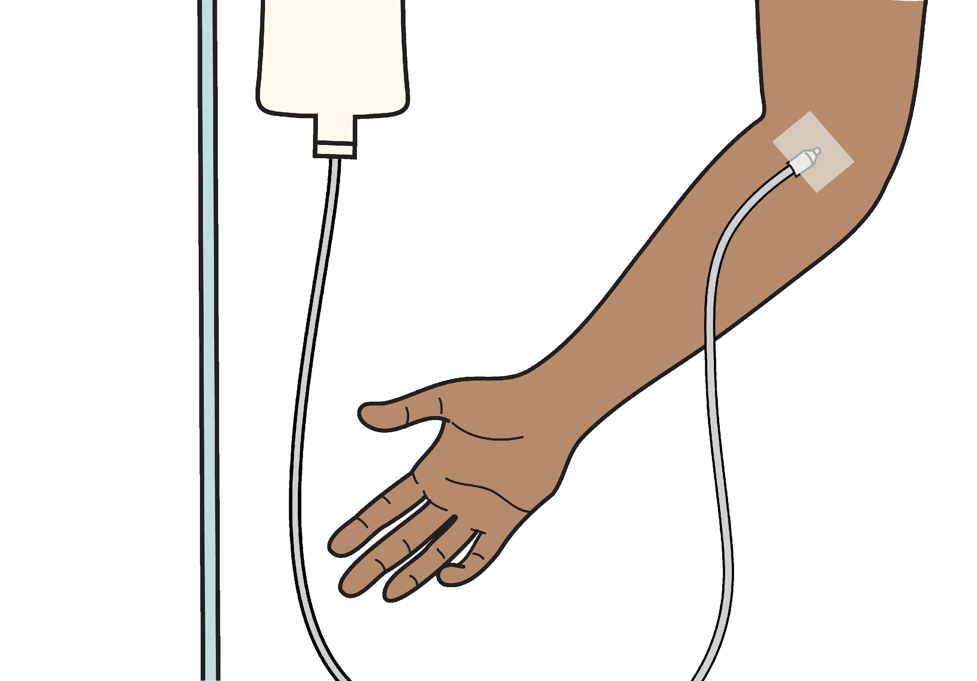
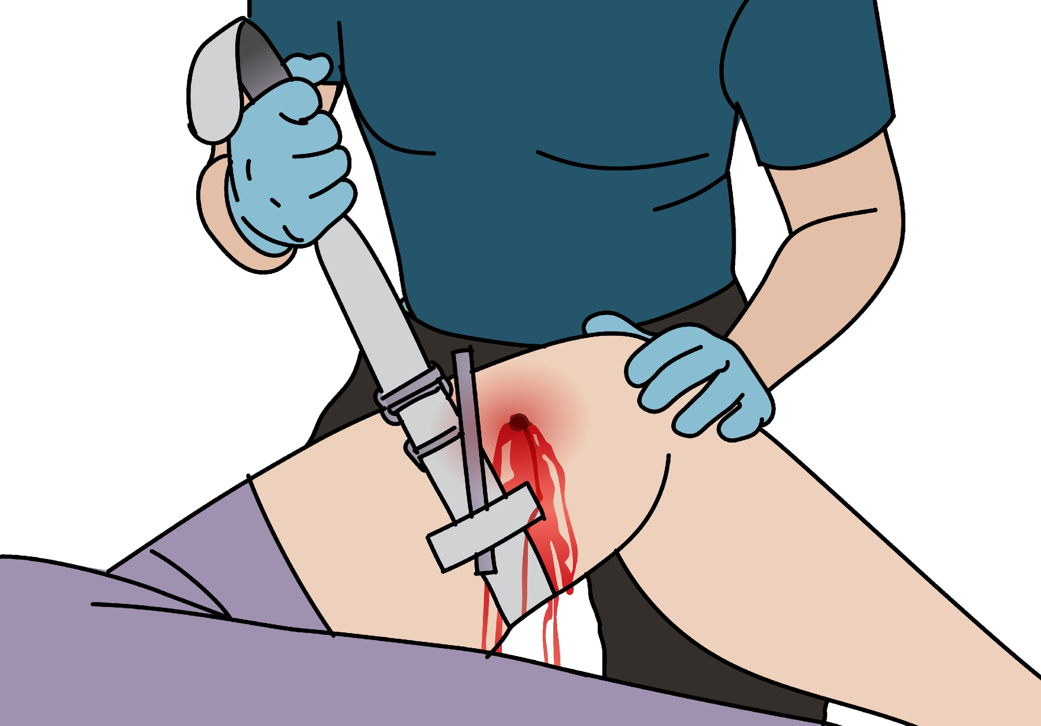
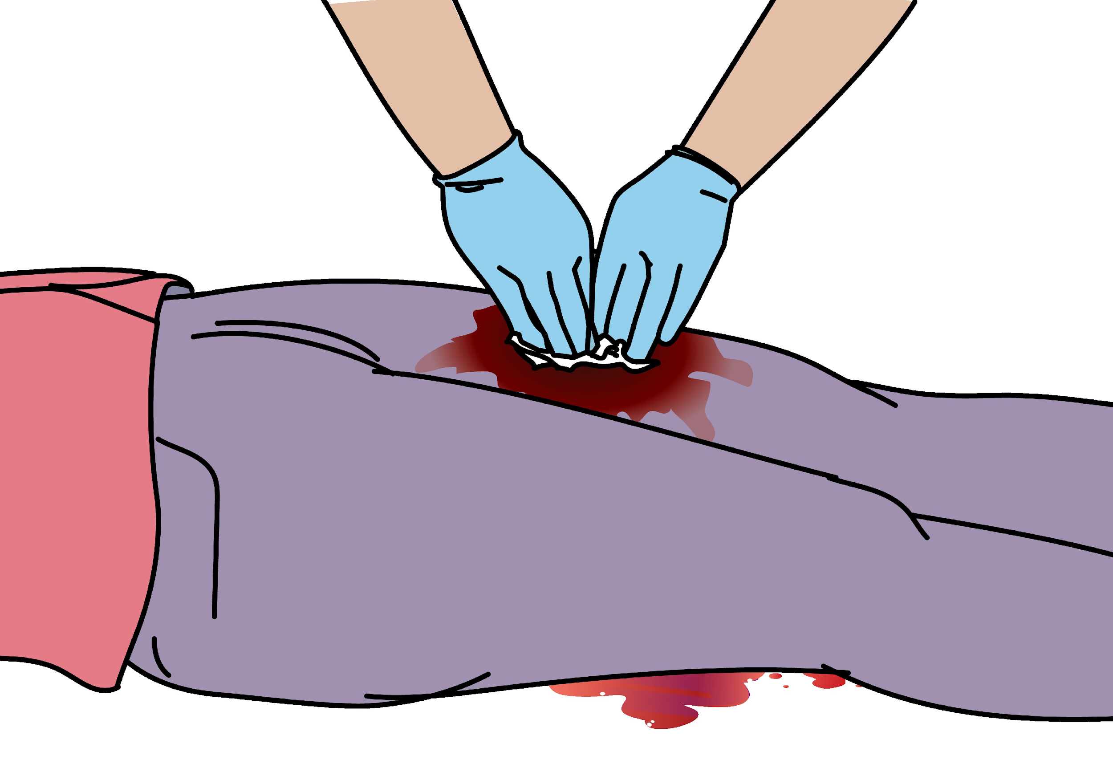
Катастрофическое кровотечение
Признаки и симптомы | Лечение
Катастрофическое* кровотечение – это кровь, которая брызжет, льется или растекается Признаки шока: Бледные кожные покровы, потливость Замедленная рекапилляризация, гипотензия Изменение психического статуса *обширное или массивное | Для остановки активного кровотечения примените ПРЯМОЕ ДАВЛЕНИЕ или проведите ГЛУБОКОЕ ТАМПОНИРОВАНИЕ РАНЫ. Если кровотечение не удается остановить прямым давлением - наложите жгут. При наличии признаков шока - введите в/в РАСТВОРЫ Запланируйте срочную ПЕРЕДАЧУ / ПЕРЕВОД пациента в хирургическое отделение.
©WHO/Laerdal Medical
Notes:
Катастрофическое кровотечение – это кровь, которая брызжет, льется или растекается, что вызывает угрожающую жизни кровопотерю. Оцените наличие признаков и симптомов шока у пациента. Пациент может быть бледным, потеть, иметь задержку рекапилляризации, гипотензию и измененное психическое состояние. Для остановки активного кровотечения немедленно примените прямое давление или проведите глубокое тампонирование раны. Если кровотечение из конечности не поддается остановке прямым давлением, наложите жгут, отметив время его наложения. При признаках шока обеспечьте в/в доступ и дайте в/в растворы. Планируйте быструю передачу / перевод пациента к хирургу и переливание крови.

Slide 10
Ампутация конечности
Признаки и симптомы | Лечение
Частичная или полная ампутация конечности (конечностей) | Остановите кровотечение с помощью ПРЯМОГО ДАВЛЕНИЯ и ЖГУТА, если это необходимо. Рану следует промыть физраствором или чистой водой. Как можно скорее дайте АНТИБИОТИКИ и при необходимости сделайте повторную прививку против СТОЛБНЯКА. Дайте ОБЕЗБОЛИВАЮЩИЕ. Запланируйте срочную ПЕРЕДАЧУ / ПЕРЕВОД пациента в хирургическое отделение. Если ампутированная часть тела осталась у пациента, держите ее в холоде (не замораживайте) и передайте вместе с пациентом.
Notes:
Конечности могут быть частично или полностью ампутированы, на разных уровнях. Может быть ампутация нескольких конечностей. В плане лечение, остановите кровотечение с помощью прямого давления и жгута, если это необходимо. Рану следует орошать физраствором или чистой водой. Как можно скорее дайте антибиотики и при необходимости сделайте повторную прививку против столбняка. Запланируйте срочную передачу / перевод пациента в хирургическое отделение. Если ампутированная часть тела осталась у пациента, держите ее в холоде – не замораживайте – и передайте вместе с пациентом.

Slide 11
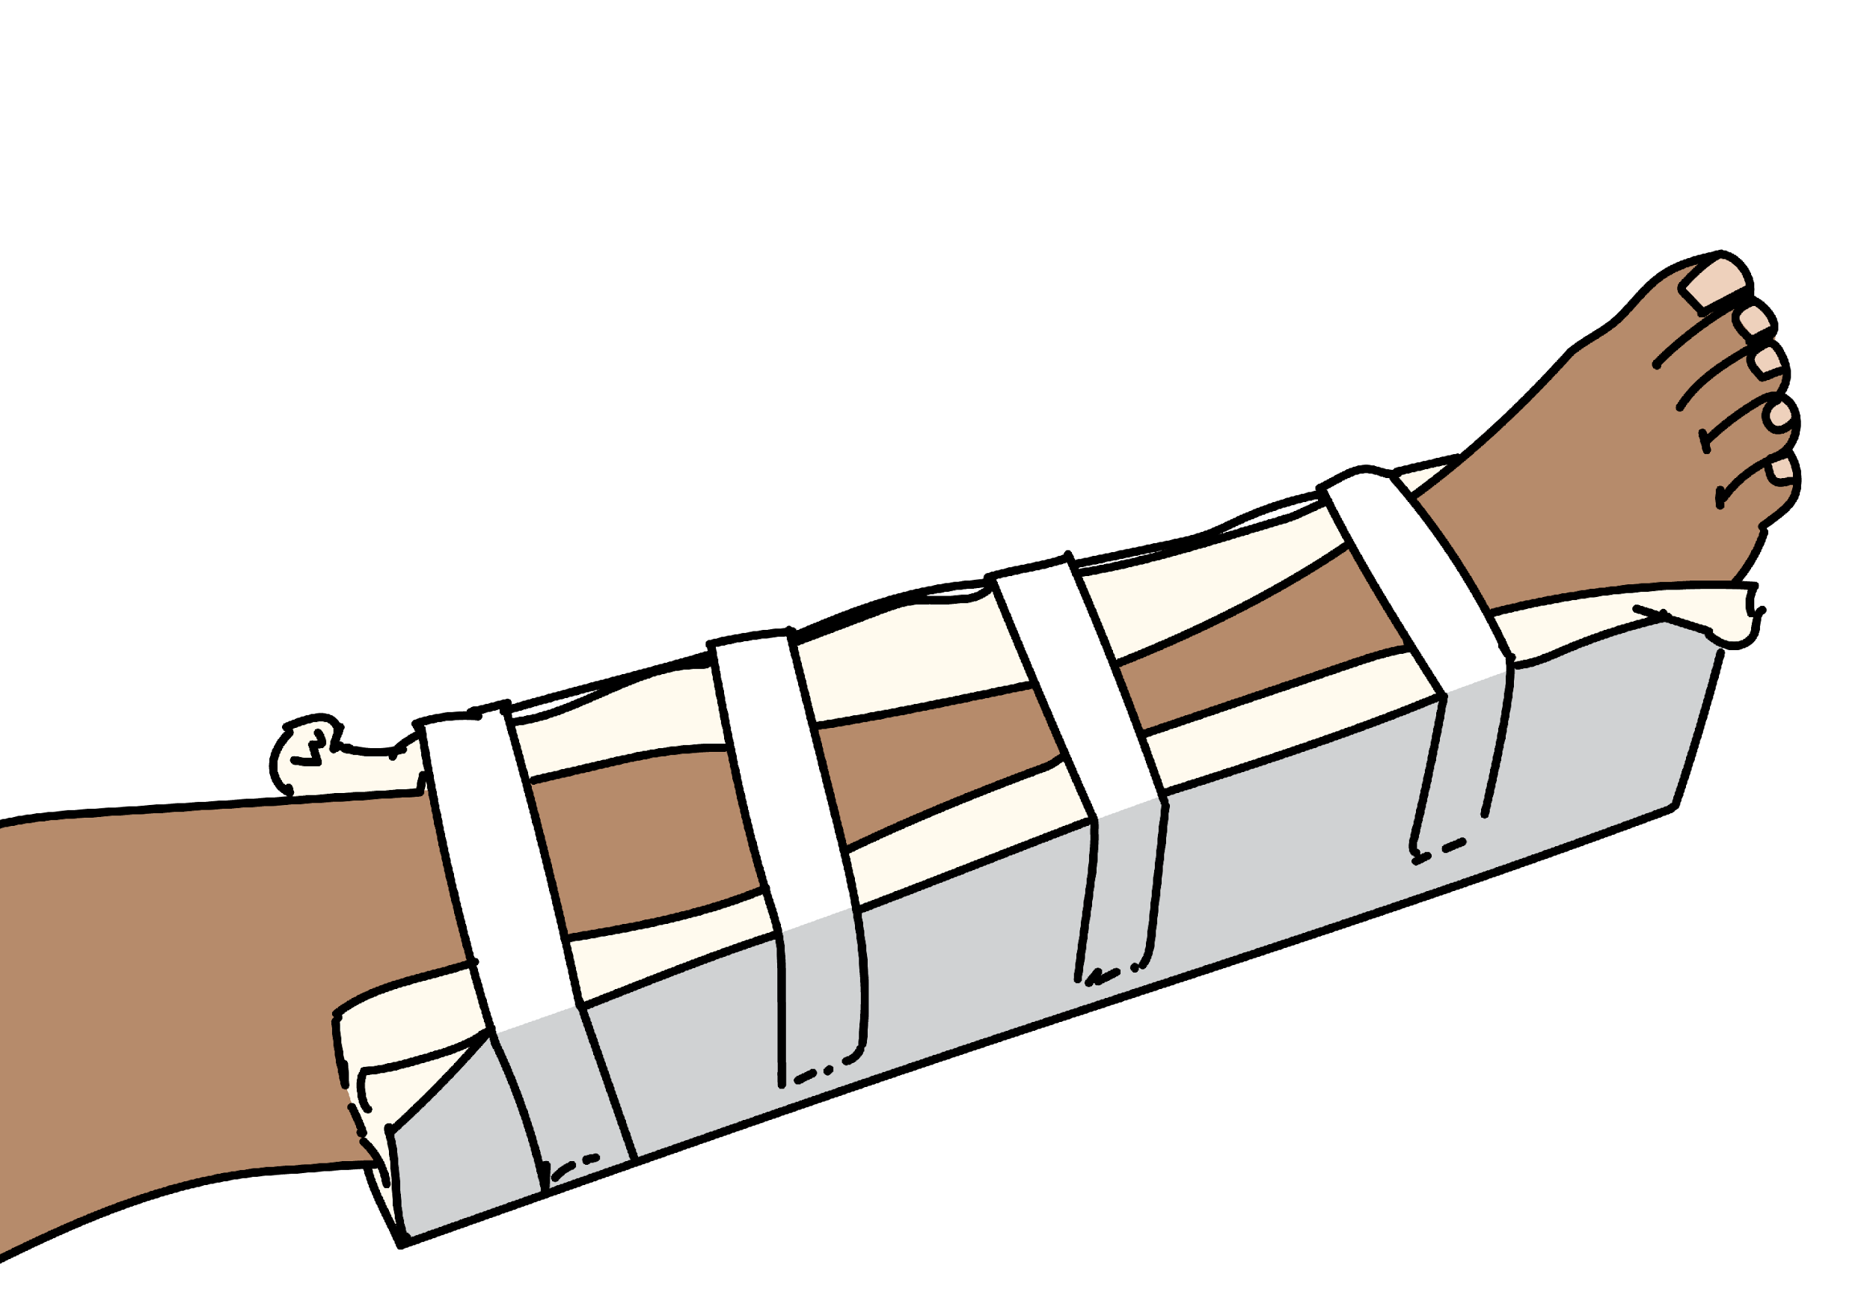
Угроза для конечности с переломом
Признаки и симптомы | Лечение
Деформация или крепитация кости Отсутствие пульса вне локализации перелома Время рекапилляризации более 3 секунд вне локализации перелома Холодные конечности с синей или серой окраской кожи вне локализации перелома | При слабом пульсе или низкой перфузии - предполагайте повреждение сосудов, немедленно ВПРАВЬТЕ перелом и наложите шину. Всегда проверяйте пульс, время наполнения капилляров и чувствительность до и после любого вправления кости Дайте ОБЕЗБОЛИВАЮЩИЕ. Запланируйте срочную ПЕРЕДАЧУ / ПЕРЕВОД пациента в хирургическое отделение.
©WHO/Laerdal Medical
Учитывайте вероятность развития компартмент-синдрома. Опасными признаками являются сильная боль, натяжение кожи, потеря чувствительности и исчезновение пульса. Срочно перенаправьте пациента!
Notes:
Перелом конечности – это состояние, угрожающее конечности. Признаки и симптомы включают деформацию или крепитацию кости, отсутствие пульса за пределами перелома, время наполнения капилляров более трех секунд за пределами перелома, холодные конечности синего или серого цвета с изменением цвета кожи за пределами перелома. Будет изменение чувствительности в конечности. При слабом пульсе или его отсутствии, или при признаках низкой перфузии предполагайте повреждение сосудов, вправьте перелом и наложите шину. Всегда проверяйте пульс, время наполнения капилляров и чувствительность до и после любого вправления кости. Дайте обезболивающие. Запланируйте срочную передачу / перевод пациента в хирургическое отделение. Помните о вероятности развития компартмент-синдрома. Опасными признаками являются сильная боль, натяжение кожи, потеря чувствительности и исчезновение пульса на поздней стадии. Срочно перенаправьте пациента.

Slide 12
Повреждение полых органов
Признаки и симптомы | Лечение
Возможны травмы полых органов: лёгких, желудка и кишечника Проявляются в виде затруднённого дыхания, шока и желудочно-кишечных симптомов Остерегайтесь запоздалого проявления перфорации кишечника! | При затруднённом дыхании - дайте КИСЛОРОД. При подозрении на напряженный пневмоторакс - выполните ИГОЛЬЧАТУЮ ДЕКОМПРЕССИЮ и обеспечьте ПЕРЕДАЧУ / ПЕРЕВОД пациента для постановки плеврального дренажа. При наличии признаков ШОКА - дайте в/в РАСТВОРЫ. Дайте ОБЕЗБОЛИВАЮЩИЕ. Если у пациента боль в животе, тошнота или рвота, предполагайте перфорацию кишечника, - введите в/в РАСТВОРЫ, АНТИБИОТИКИ и планируйте срочную ПЕРЕДАЧУ / ПЕРЕВОД пациента для операции.
Notes:
Возможны травмы полых органов, например, легких, желудка и кишечника. У пациентов наблюдается затрудненное дыхание, шок и желудочно-кишечные симптомы. Остерегайтесь отсроченного проявления перфорации кишечника. В плане лечения, при затрудненном дыхании дайте кислород. При подозрении на напряженный пневмоторакс выполните игольчатую декомпрессию и обеспечьте передачу / перевод пациента для постановки плеврального дренажа. При признаках шока обеспечьте в/в доступ и дайте в/в растворы. Дайте обезболивающие. Если у пациента боль в животе, тошнота или рвота, предполагайте перфорацию кишечника. Дайте в/в растворы, антибиотики и спланируйте быструю передачу / перевод пациента на операцию.

Slide 13
Разрыв паренхиматозных органов
Признаки и симптомы | Лечение
Разрыв паренхиматозных органов может быть в виде разрыва печени, селезенки, яичек: Боль в животе, болезненная напряженность и признаки внутреннего кровотечения / шока (печень, селезенка) Проявляется в виде боли в животе, рвоты, боли в яичках или признаков острого живота Чаще встречается у детей | Сохраняйте высокий индекс подозрения. Лечение как при проникающем ранении брюшной полости. Обеспечьте в/в ДОСТУП и введите в/в РАСТВОРЫ. Заранее дайте АНТИБИОТИКИ. Дайте ОБЕЗБОЛИВАЮЩИЕ. Заранее ПРОКОНСУЛЬТИРУЙТЕСЬ с хирургом или подготовьтесь к срочной ПЕРЕДАЧЕ / ПЕРЕВОДУ пациента.
Notes:
Разрыв цельных органов может быть в виде разрыва печени, селезенки или яичек. Это проявляется признаками и симптомами в виде боли в животе, рвоты, боли в яичках или острого живота. Эта травма чаще встречается у детей. Сохраняйте высокий индекс подозрительности в отношении этого вида травмы. Лечение такое же, как при проникающей травме живота, с ранней консультацией хирурга или подготовкой к быстрой передаче / переводу пациента.

Slide 14
Артериальная воздушная эмболия
Признаки и симптомы | Лечение
Артериальная воздушная эмболия может произойти в головном мозге или сердце. Проявляется в виде инсульта, слепоты, повреждения спинного мозга или боли в конечностях при движении, а также в виде сердечного приступа. | Это состояние может быстро привести к летальному исходу. Положите пациента на левый бок, наклонив его на 45 градусов и подняв ноги выше головы и сердца. Дайте КИСЛОРОД. Обеспечьте в/в ДОСТУП и введите в/в РАСТВОРЫ Запланируйте срочную ПЕРЕДАЧУ / ПЕРЕВОД пациента.
Notes:
Артериальная воздушная эмболия может произойти в головном мозге или сердце. Она проявляется в виде инсульта, слепоты, повреждения спинного мозга или боли в конечностях при движении, а также в виде сердечного приступа. Это состояние может быстро привести к летальному исходу. При подозрении на эмболию положите пациента на левый бок, наклонив его на 45 градусов и подняв ноги выше головы и сердца. Дайте кислород. Обеспечьте в/в доступ и дайте в/в растворы при наличии признаков шока. Запланируйте срочную передачу / перевод пациента.

Slide 15
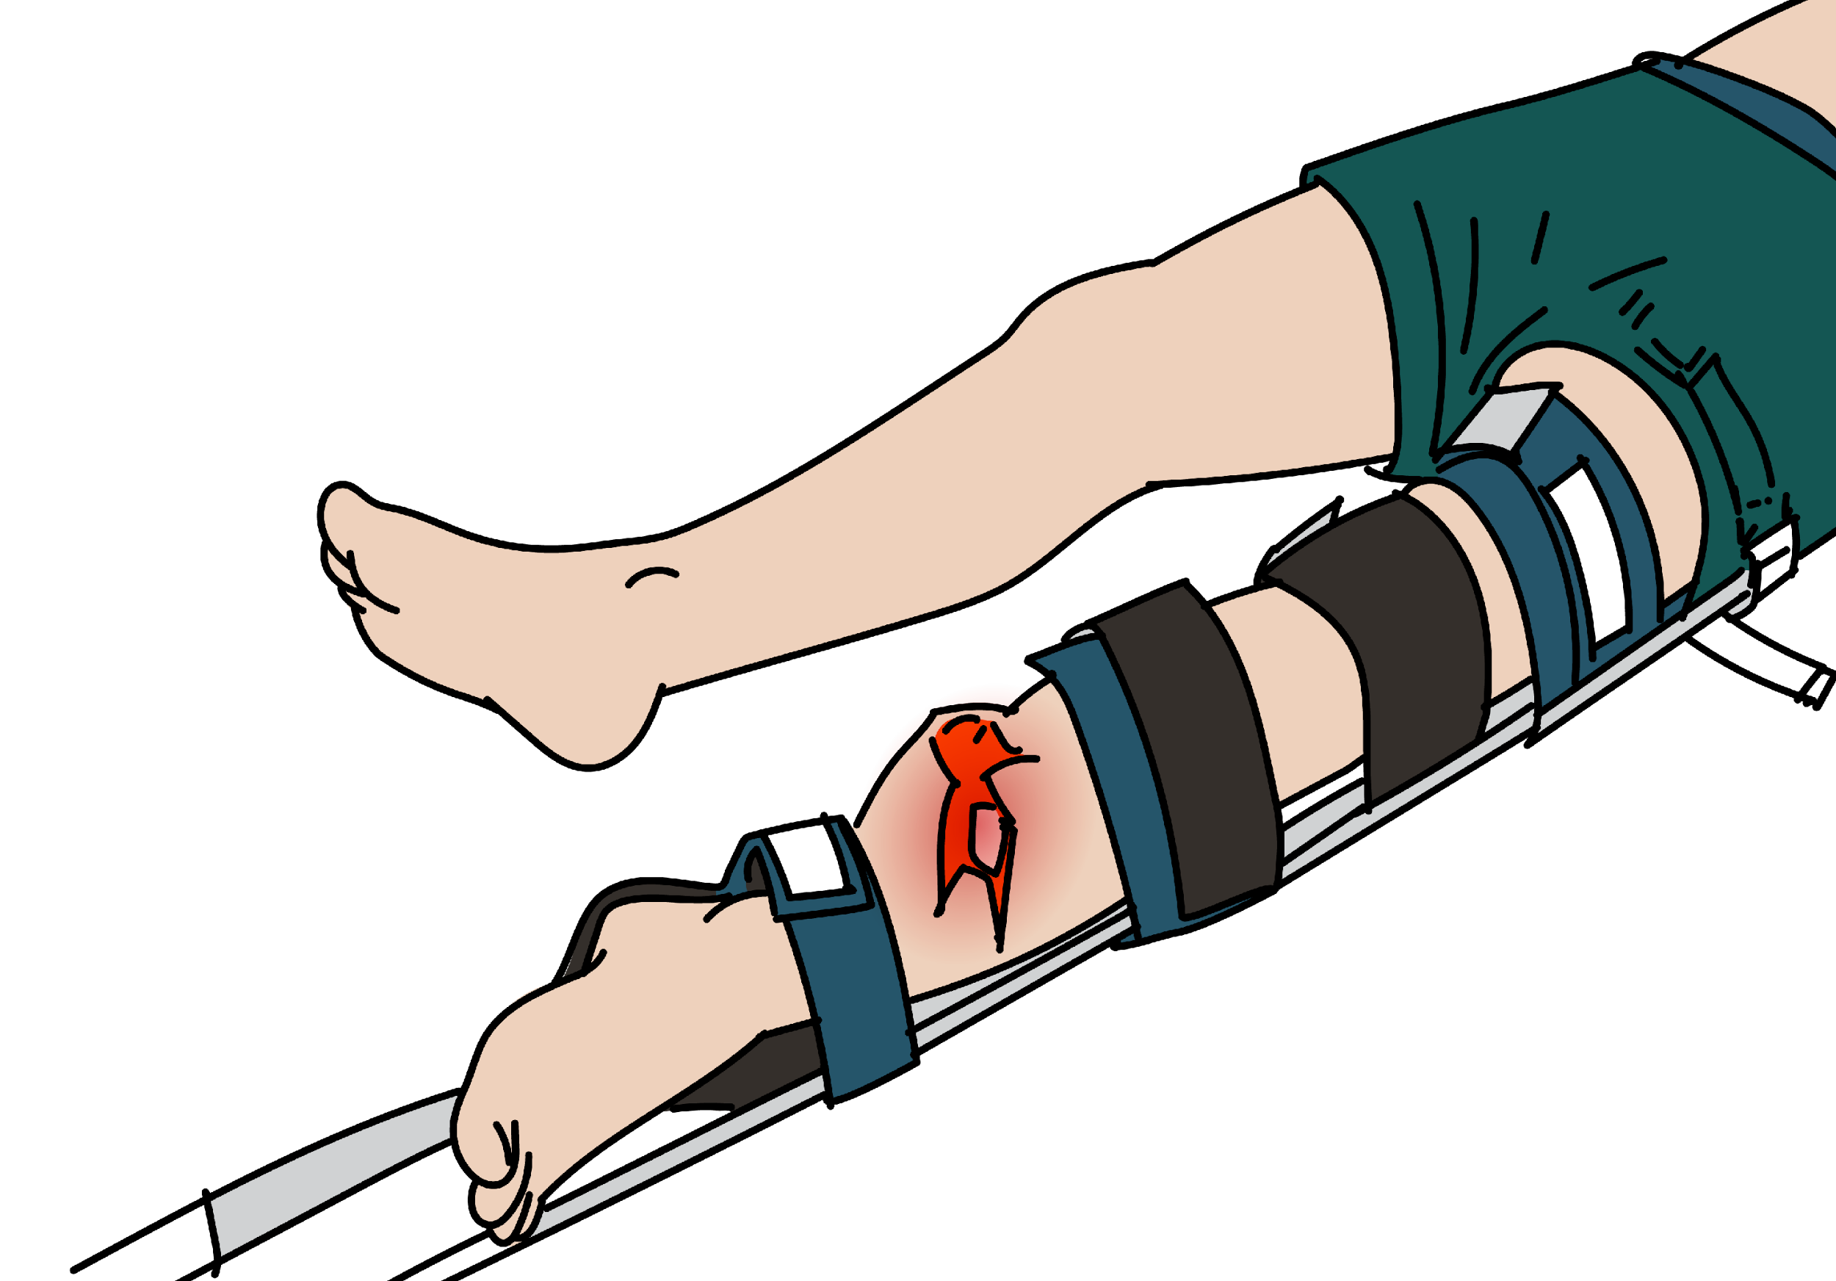
Простые и открытые переломы
Травма | Лечение
Простой перелом | Проведите ШИНИРОВАНИЕ для удобства пациента и рассмотрите возможность выпрямления конечности (вправления перелома). Дайте ОБЕЗБОЛИВАЮЩИЕ.
Открытый перелом | Остановите кровотечение путем ПРЯМОГО ДАВЛЕНИЯ. Рану следует ОРОШАТЬ физраствором или чистой водой. Проведите ШИНИРОВАНИЕ для удобства пациента и рассмотрите возможность выпрямления конечности. Если перфузия недостаточная, немедленно ВПРАВЬТЕ перелом и наложите ШИНУ. Заранее дайте АНТИБИОТИКИ и сделайте прививку от СТОЛБНЯКА. Дайте ОБЕЗБОЛИВАЮЩИЕ. Запланируйте срочную ПЕРЕДАЧУ / ПЕРЕВОД пациента в хирургическое отделение.
©WHO/Laerdal Medical
Считайте, что у любого пациента есть открытый перелом, если рядом с местом перелома имеется рана (больше, чем просто ссадина на коже).
Notes:
При простом переломе наложите шину для удобства пациента и рассмотрите возможность выпрямления конечности. Дайте обезболивающие.
Считайте, что у любого пациента есть открытый перелом, если рядом с местом перелома имеется рана, не просто ссадины на коже.
При наличии открытого перелома остановите любое внешнее кровотечение прямым давлением. Рану следует орошать физраствором или чистой водой. Проведите шинирование для удобства пациента и рассмотрите возможность выпрямления конечности.
При низкой перфузии конечности немедленно вправьте перелом и наложите шину.
Заранее дайте антибиотики и сделайте прививку от столбняка. Дайте обезболивающее и спланируйте перевод / передачу хирургу. Если есть возможность, сделайте рентгеновские снимки пораженных участков тела, включая суставы выше и ниже пораженной стороны.

Slide 16
Взрывные травмы: ухо и глаз
Травма | Признаки и симптомы | Лечение
Повреждение уха, например, барабанной перепонки | Боль в ухе Кровотечение или выделения из уха Звон в ухе, головокружение, потеря слуха | При подозрении - обследуйте пациента с помощью отоскопа на предмет разрыва барабанной перепонки. В большинстве случаев заживление происходит спонтанно.
Травма глаза и челюстно-лицевой области | Боль в глазу Перфорация глазного яблока Аномальный зрачок Переломы глазницы и лицевых костей Возможна вторичная травма глаз осколками стекла. | Окажите первую помощь и закройте глаз защитным щитком. Не извлекайте никакие проникающие предметы, стабилизируйте их. Проведите профилактику СТОЛБНЯКА при проникающих травмах глаз. При острой потере зрения ПРОКОНСУЛЬТИРУЙТЕСЬ с офтальмологом или подготовьтесь к срочной ПЕРЕДАЧЕ / ПЕРЕВОДУ пациента.
Notes:
Взрывные травмы уха и глаза необходимо тщательно искать и лечить. Травма уха, например, барабанной перепонки, может вызвать такие признаки и симптомы, как боль в ухе, кровотечение или выделения из уха, звон в ухе, головокружение и потеря слуха. При подозрении обследуйте пациента с помощью отоскопа на предмет разрыва барабанной перепонки. Большинство таких ран заживает спонтанно, но в случае проблем следует обратиться к специалисту.
Травмы глаз часто связаны с челюстно-лицевыми травмами. Признаки и симптомы включают боль в глазах, разрыв глазного яблока, аномальный зрачок, а также переломы глазницы и лицевых костей. Возможна вторичная травма глаз осколками стекла и другим мусором. В плане лечения, окажите первую помощь и закройте глаз защитным щитком. Не извлекайте никакие проникающие предметы, стабилизируйте их на месте. Проведите профилактику столбняка при проникающих травмах глаз. При острой потере зрения проконсультируйтесь с офтальмологом и подготовьтесь к срочной передаче / переводу пациента.

Slide 17
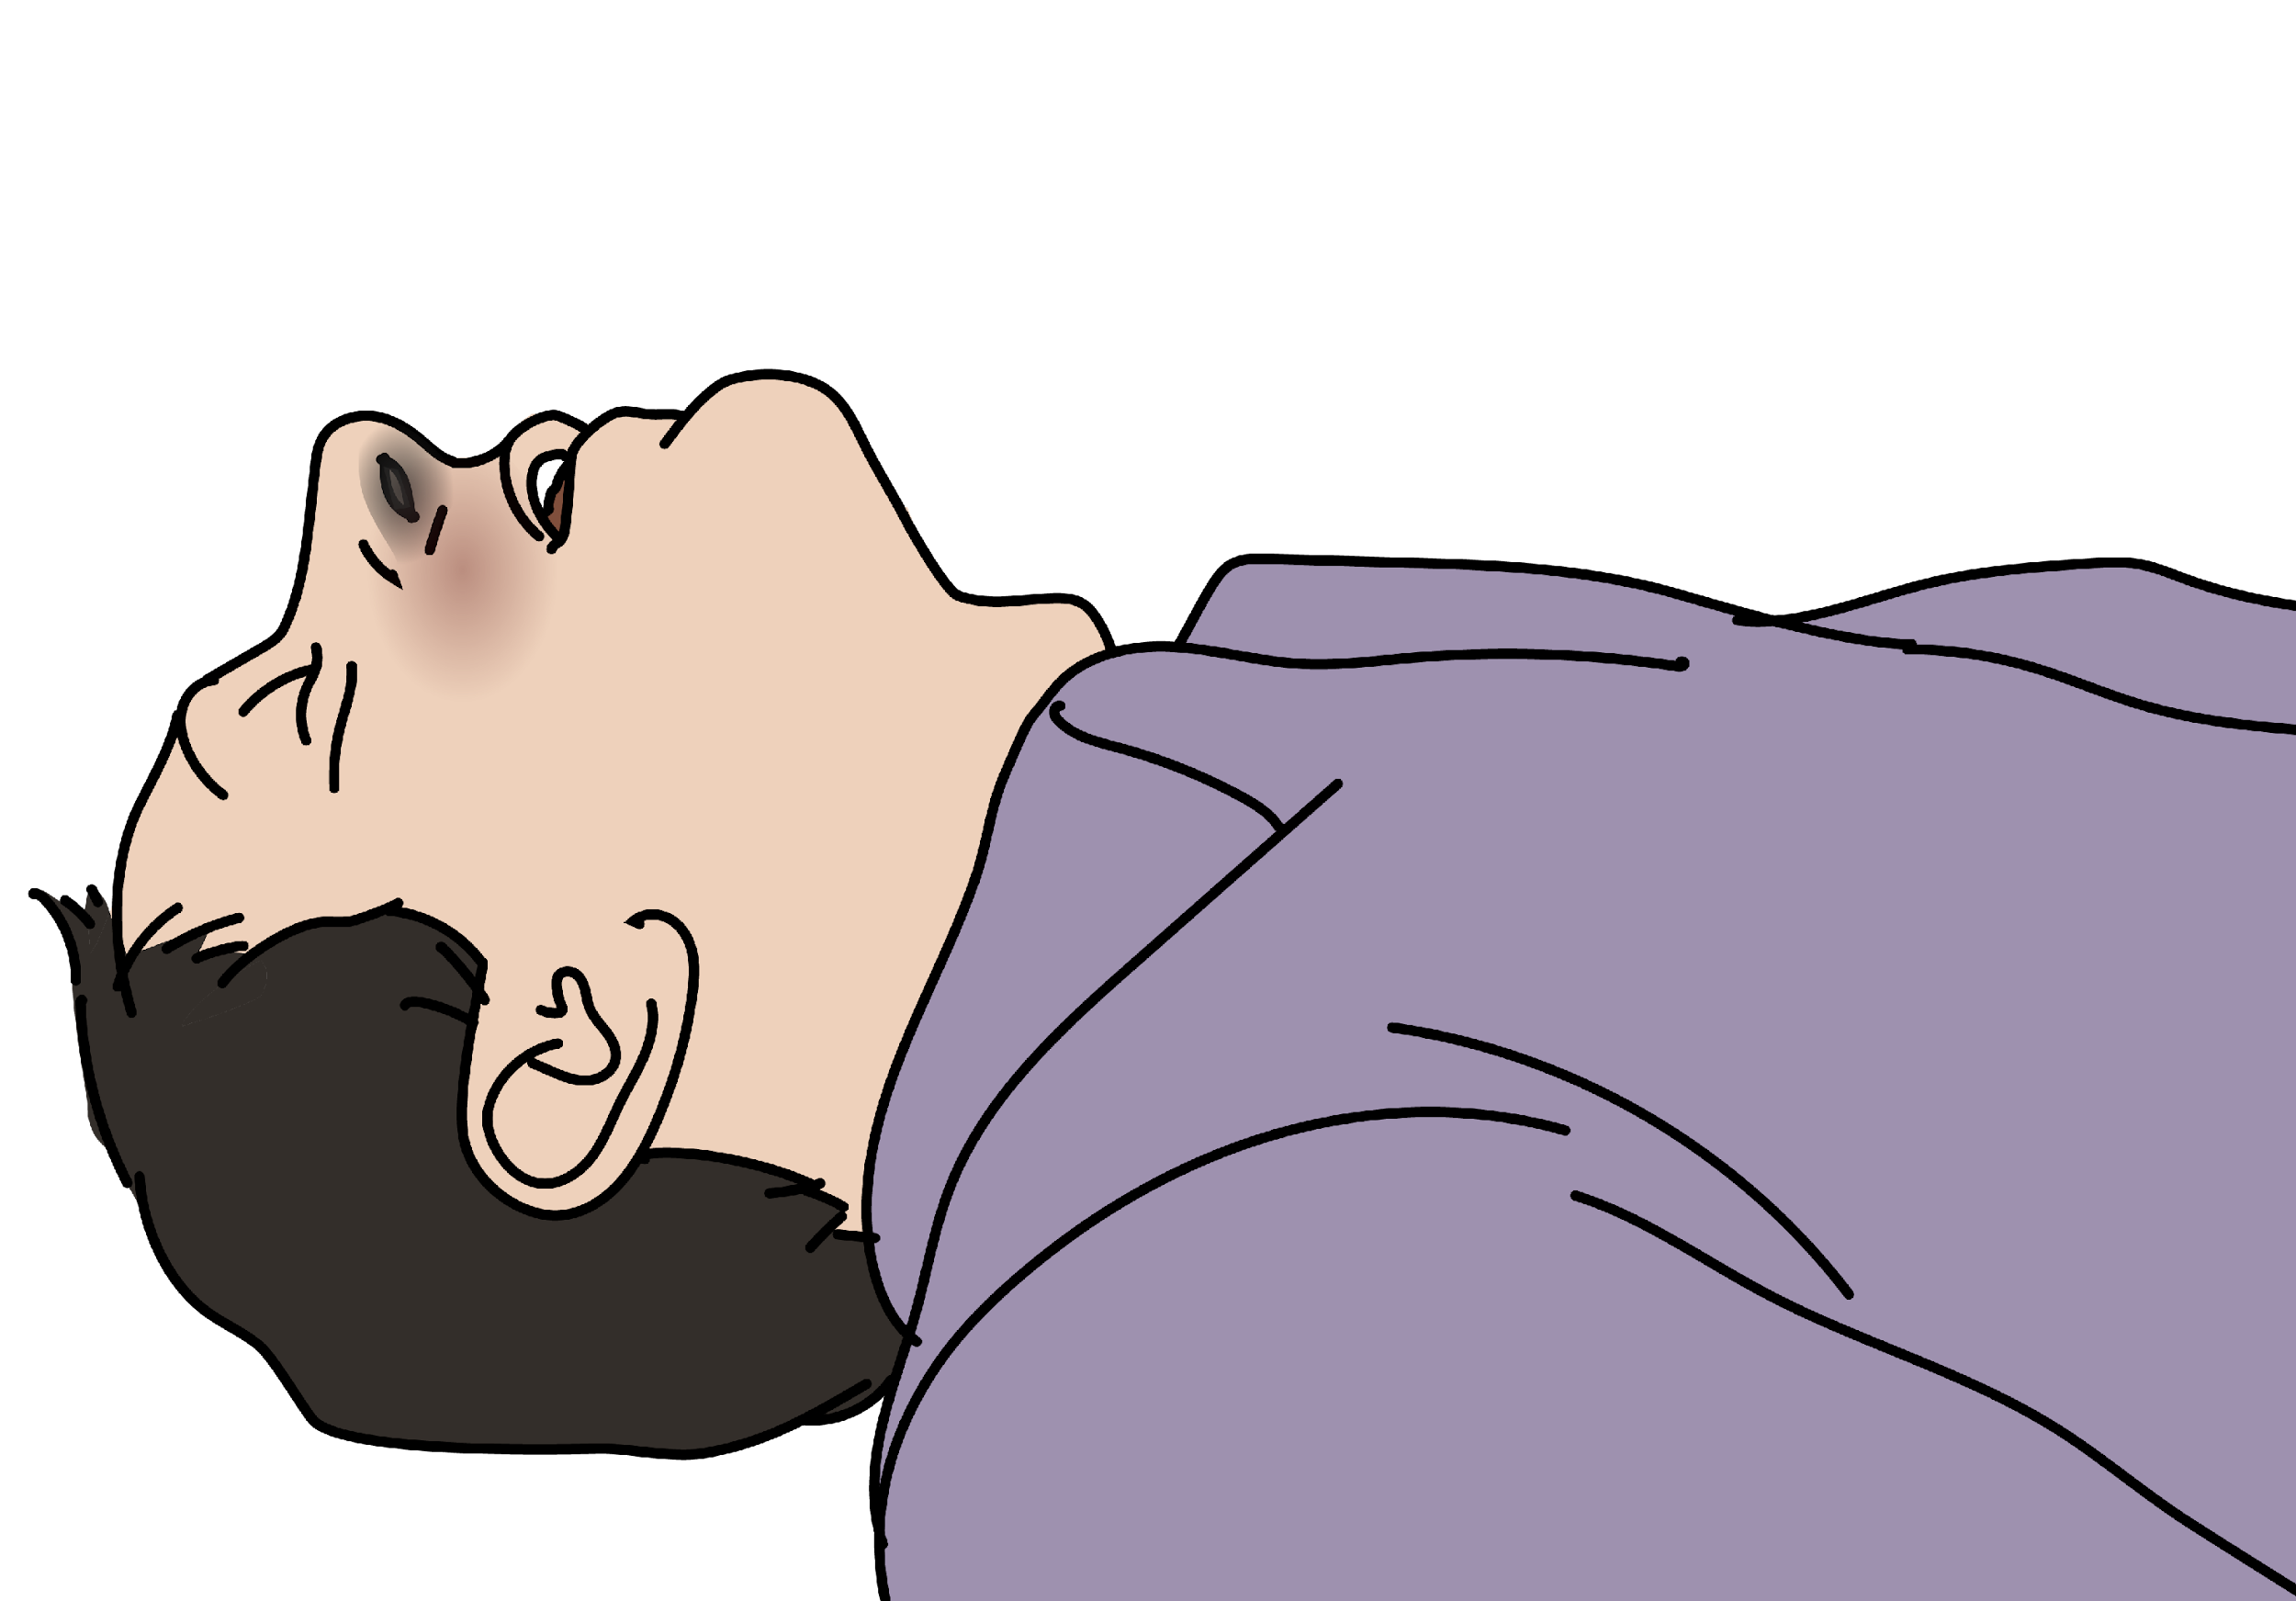
Ожоги
Признаки и симптомы | Лечение
Цвет обожженной кожи может варьироваться между розовым, красным, бледным или черным – в зависимости от глубины ожога Признаки ингаляционной травмы: Сажа (пепел) или опаленные (сгоревшие) волоски в носу Отек губ или рта Изменение голоса | СЛЕДИТЕ за проходимостью дыхательных путей. Снимите все украшения. Введите в/в РАСТВОРЫ в зависимости от площади ожога и его глубины. Сделайте прививку от СТОЛБНЯКА. Дайте ОБЕЗБОЛИВАЮЩИЕ. Тщательно ОЧИСТИТЕ и ПЕРЕВЯЖИТЕ все раны. Запланируйте ПЕРЕДАЧУ / ПЕРЕВОД пациента в следующих случаях: Тяжелые ожоги >15% тела Ожоги рук, лица, паха, суставов или циркулярные ожоги Ингаляционная травма Ожоги в сочетании с другими травмами Ожоги у очень молодых или пожилых людей Серьезные заболевания, предшествующие ожогу (например, диабет)
©WHO/Laerdal Medical
Ожоги сопряжены с высоким риском инфицирования! Тщательно очистите и перевяжите рану.
Notes:
Цвет обожженной кожи может варьироваться между розовым, красным, бледным или черным – в зависимости от глубины ожога. Признаки ингаляционной травмы включают наличие сажи (пепла) или обожженных волос в носу и на лице, отеки на губах или во рту, изменение голоса. Стридор – это поздний признак отека дыхательных путей. В плане лечения, внимательно следите за возникновением обструкции дыхательных путей. Снимите все украшения, так как обожженные места могут быстро опухнуть. Давайте в/в растворы в зависимости от площади ожога и его глубины. Сделайте профилактику столбняка, обезбольте, очистите и тщательно перевяжите все раны. Ожоги сопряжены с высоким риском инфицирования. Запланируйте скорейшую передачу / перевод пострадавшего, если имеются следующие факторы: серьезные ожоги >15% площади тела, ожоги рук, лица, паха, суставов или циркулярные ожоги, ингаляционная травма, ожоги в сочетании с другими травмами, ожоги у очень молодых или пожилых людей, или наличие значительных сопутствующих заболеваний до получения ожога, таких как диабет.

Slide 18
Взрывная травма лёгких
Признаки и симптомы | Лечение
Взрывная травма лёгких может развиться в течение 48 часов после воздействия взрыва: Отсроченные симптомы в виде кашля, пенистой или кровянистой мокроты Тяжелая дыхательная недостаточность: тахипноэ, гипоксия Боль в груди Пневмоторакс | При подозрении на взрывную травму лёгких - дайте КИСЛОРОД. Проведите АСПИРАЦИЮ выделений. При пневмотораксе - установите плевральный дренаж. При болях в груди - дайте ОБЕЗБОЛИВАЮЩИЕ. Для улучшения оксигенации положите пациента в положение лежа на животе. ПЕРЕДАЧА / ПЕРЕВОД пациента к специалисту; может потребоваться искусственная вентиляция легких.
Взрывная травма легких – это угрожающее жизни состояние!
Notes:
Взрывная травма легких может развиться в течение 48 часов после воздействия взрыва. Признаки и симптомы включают: отсроченные симптомы кашля, пенистую или кровянистую мокроту, сильный респираторный дистресс, например, тахипноэ (учащенное дыхание) или гипоксию, а также боль в груди. При подозрении на взрывную травму легких дайте кислород. Проведите аспирацию выделений и следите за проходимостью дыхательных путей. При пневмотораксе установите плевральный дренаж. При болях в груди дайте обезболивающие. Попробуйте уложить пациента на живот, чтобы улучшить оксигенацию, однако всегда внимательно наблюдайте за пациентом и следите за тем, чтобы дыхательные пути оставались открытыми. При передаче / переводе к специалисту пациенту может потребоваться расширенная поддержка вентиляции легких, например, искусственная вентиляция легких. Взрывная травма легких – это угрожающее жизни состояние.

Slide 19
Аспекты передачи пациента
У пациентов с травмами могут быть сложные повреждения, которые приводят к очень быстрому ухудшению их состояния или смерти.
Состояния, представляющие высокий риск, всегда требуют ПЕРЕДАЧИ / ПЕРЕВОДА пациента в специализированное отделение.
Помните, что если пациенту требуется КИСЛОРОД, организуйте его подачу во время транспортировки и передачи пациента.
Убедитесь, что кровотечение под контролем и организуйте переливание крови на раннем этапе.
Если у пострадавшего наблюдаются признаки шока, обеспечьте продолжение ИНФУЗИОННОЙ ТЕРАПИИ при его транспортировке.
Сообщайте о травмах, важных медицинских проблемах и о том, что было сделано для пациента во время его передачи / перевода.
Notes:
У пациентов с травмами могут быть сложные повреждения, которые приводят к очень быстрому ухудшению их состояния или смерти. Состояния, представляющие высокий риск, всегда требуют передачи / перевода пациента в специализированное отделение для постоянного ухода.
Помните, что если пациенту требуется кислород, организуйте его подачу во время транспортировки и передачи пациента. Обеспечьте остановку кровотечения. Если у пострадавшего наблюдаются признаки шока, обеспечьте продолжение инфузионной терапии при его транспортировке. Сообщайте о травмах, важных медицинских проблемах и о том, что было сделано для пациента во время его передачи / перевода.

Slide 20
ПОМНИТЕ
Цель первичного обследования – осмотр по алгоритму CABCDE и выявление травм, угрожающих жизни пациента.
Цель лечения в остром периоде – предотвратить вторичные повреждения, вызванные недостаточной оксигенацией и снижением перфузии, купировать боль и спланировать дальнейшее оказание специализированной помощи.
Notes:
Помните, что цель первичного обследования – осмотр по алгоритму CABCDE и выявление травм, угрожающих жизни пациента. Цель лечения в остром периоде – предотвратить вторичные повреждения, вызванные недостаточной оксигенацией и снижением перфузии, купировать боль и спланировать дальнейший уход за пациентом.

Slide 21
Краткий обзор
В этой презентации мы рассмотрели следующие темы:
Подход к первичному обследованию при травмах, связанных с конфликтом
Признаки и симптомы острых, угрожающих жизни и конечностям состояний, возникших в результате взрывной травмы
Ключевые действия в рамках алгоритма СABCDE при острых, угрожающих жизни состояниях, возникших в результате взрывной травмы
Notes:
В этой презентации мы рассказали о первичном обследовании пациента с взрывной травмой, о признаках и симптомах острых жизнеугрожающих и угрожающих конечностям состояний, вызванных взрывной травмой, и о критических действиях в рамках алгоритма CABCDE при острых угрожающих жизни состояниях, вызванных взрывной травмой. На этом модуль «Взрывная травма» завершен.

